Slide 1
Produkte
Christian Nindl
GET Team

Slide 2
Daten der WHO
70%
aller vorzeitigen Todesfälle erfolgen wegen: Krebs, Herzinfarkt, Schlaganfall, Diabetes
50%
dieser Todesfälle sind: ernährungsbedingt oder zurückzuführen auf Mangelernährung
50%
aller Arztbesuche könnten verhindert werden durch gute Ernährungsgewohnheiten

Slide 3
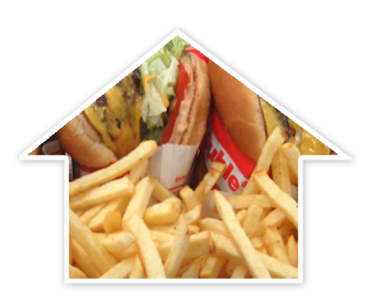
DAS PROBLEM: Unsere Ernährungssituation
… zu viel
minderwertige Lebensmittel
raffinierte Produkte (z.B. Weißmehl)
tierische Fette
Salz
Industrie-Zucker
Cholesterin
Koffein, Alkohol, Nikotin
Zusätze im Essen
… zu viel
Minderwertiges in unseren Lebensmittel
raffinierte Produkte (z.B. Weißmehl)
tierische Fette
Salz
Industrie-Zucker
Cholesterin
Koffein, Alkohol, Nikotin
Zusätze im Essen
Ausgewogene Ernährung
Wertvolles
in unseren Lebensmittel
Vitamine
Spurenelemente
Mineralien
Ballaststoffe
ungesättigte Fettsäuren
Proteine
Kräuter
Wasser
… zu wenig

Slide 4
Daraus resultierende Folgen

Slide 5
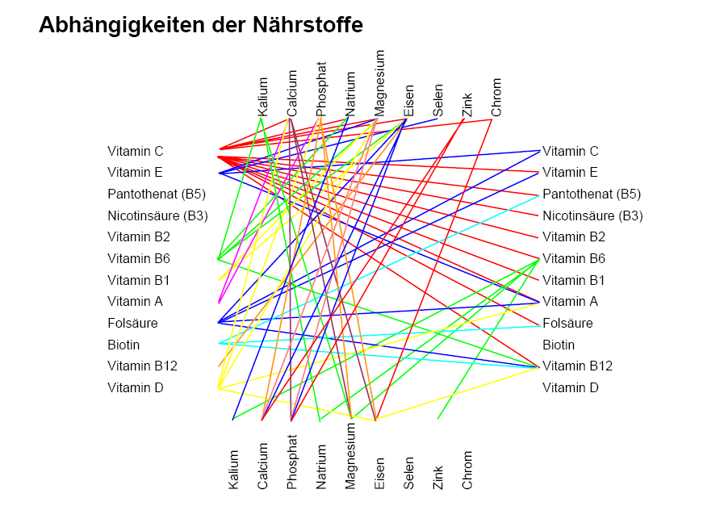
Darum braucht der Körper ALLE Nährstoffe

Slide 6
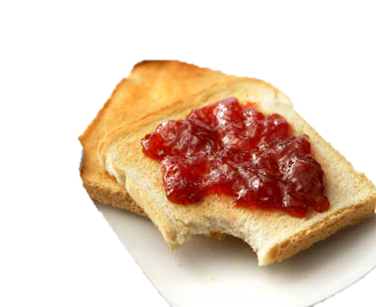
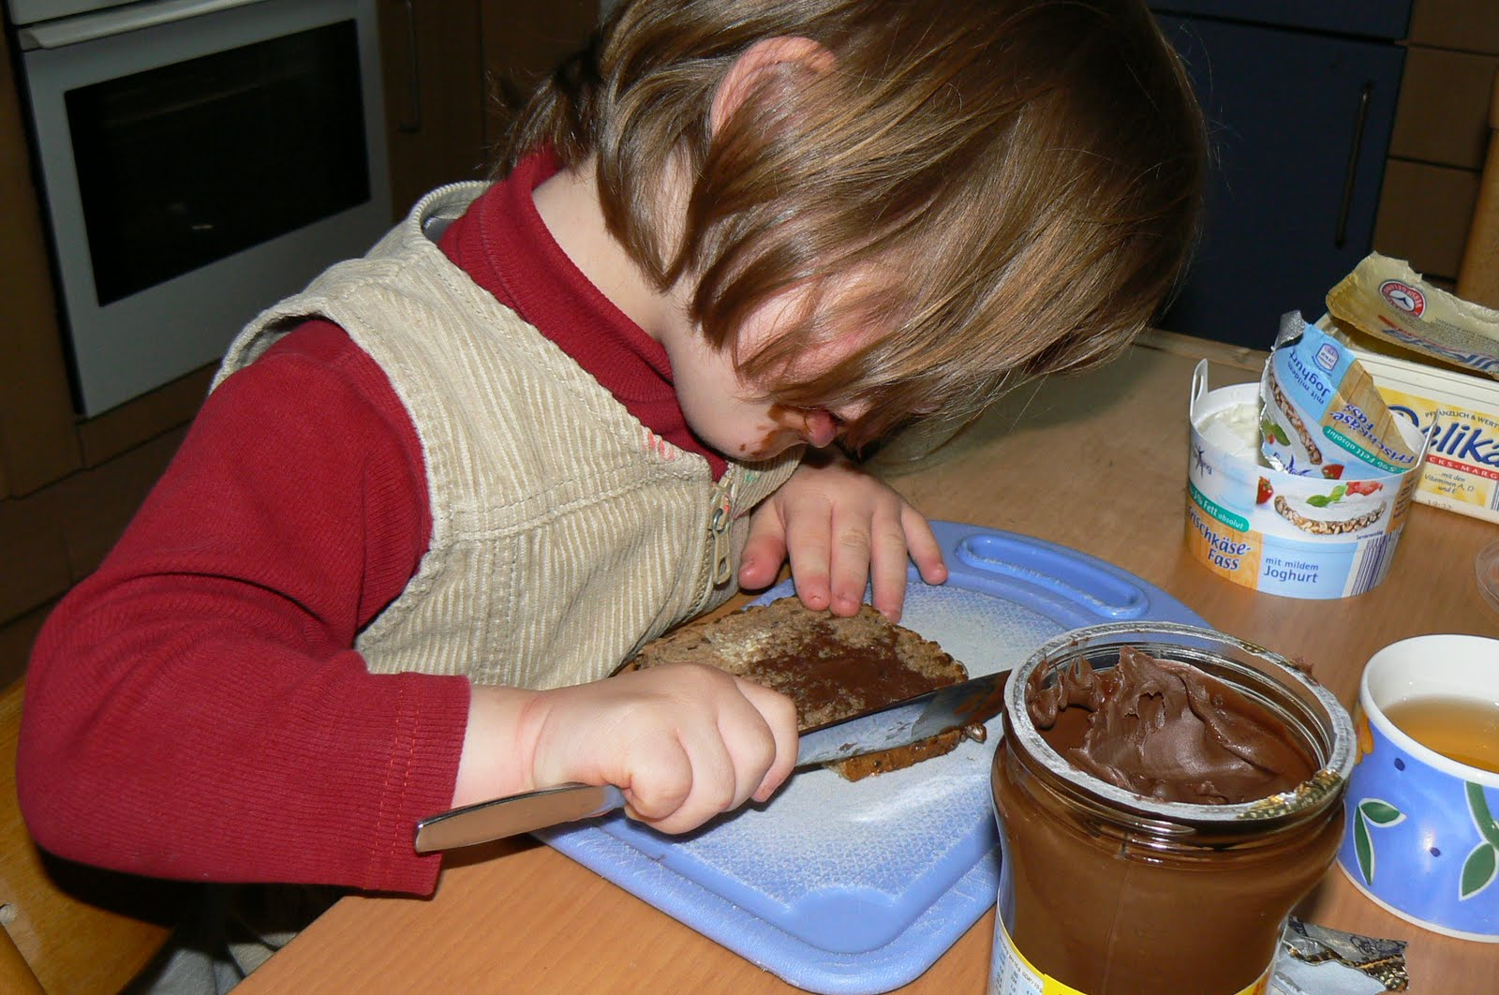
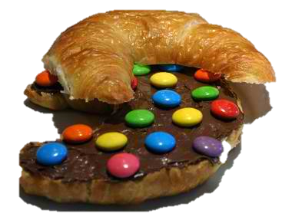
Laut Studien ist das Frühstück die wichtigste Mahlzeit
Tauschen Sie viel Kcal und wenig Nährstoffe
Gegen wenig Kcal mit vielen Nähstoffen!

Slide 7
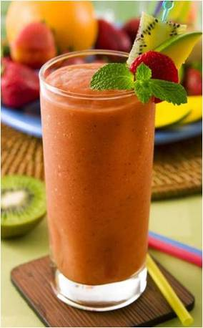
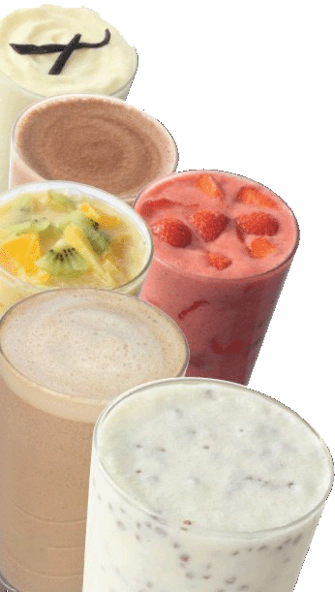
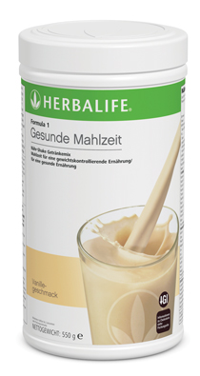
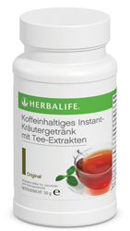
DAS PERFEKTE FRÜHSTÜCK
Es ist einfach und schmeckt der ganzen Familie
Notes:
7

Slide 8
Shake - F1: Gesunde Mahlzeit
Reich an Proteinen, Vitaminen, Mineralien
Zusätzliche Kräuter und pflanzliche Stoffe
Wissenschaftlich entwickelt
Gesunde Alternative zu einem kalorienreichen Frühstück, Mittag- oder Abendessen
Gesunde Mahlzeit mit nur ca. 220 Kalorien
Weltweit Nr.1 der Mahlzeitenersatz-Shakes
Alle Nährstoffe in der richtigen Zusammensetzung!
Notes:
8

Slide 9
Aloe - Kräuterkonzentrat
Wirkung:
- Schmeckt köstlich und erfrischend
Unterstützt eine gesunde Verdauung
Beruhigt das Verdauungssystem
Hilft der Selbstreinigung des Körpers
Enthält wichtige Enzyme, Aminosäuren, Vitamine und Mineralstoffe
Notes:
9

Slide 10
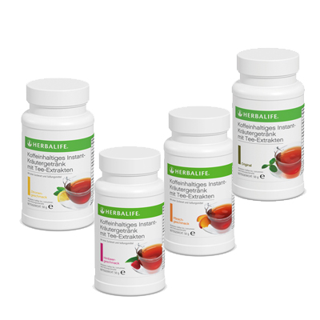
Thermo - Kräutergetränk
Wirkung:
Gibt ENERGIE und regt den Stoffwechsel
Beschleunigt die Fettverbrennung
Hilft den Körper Umfang/Fett zu reduzieren
Als Kalt- oder Warmgetränk
am besten warm trinken!

Slide 11
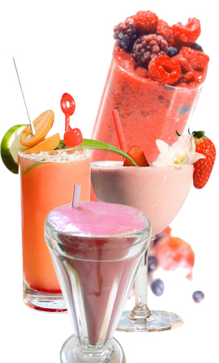
8 LECKERE GESCHMACKSRICHTUNGEN:
VANILLE
ERDBEER
SCHOKO
TROPIC
CAPPUCCINO
COOKIES & CREME
APFEL-ZIMT
FREE FROM VANILLE
Es gibt eine Vielzahl an Rezepten!
Notes:
11

Slide 12
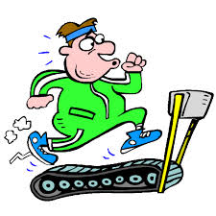
Optimiere Deine Ergebnisse
Gewicht zu kontrollieren
Muskel Aufbau
Es ist einfach in den täglichen Alltag zu integrieren!
Notes:
12

Slide 13
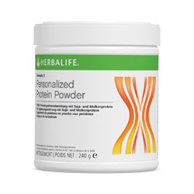
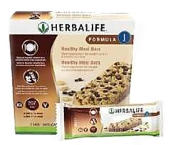
Formula 3
Personalized Protein Powder
Zusätzliche Proteinzufuhr leicht gemacht
Eine gesunde Mahlzeit im Riegel
Nur 207 kcal pro Riegel
Notes:
13
13

Slide 14
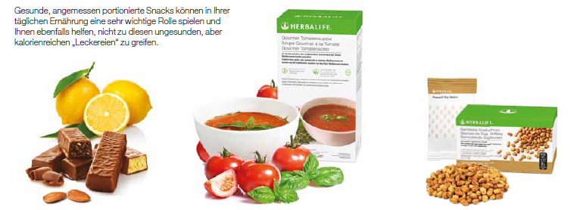
Proteinreiche Snacks
PROTEIN RIEGEL 10g Protein
GOURMET TOMATENSUPPE 7g Protein
GERÖSTETE SOJABOHNEN 9 g Protein
Protein zur Unterstützung beim Aufbau magerer Muskelmasse
Notes:
14

Slide 15
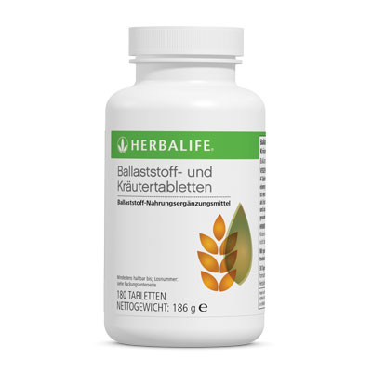
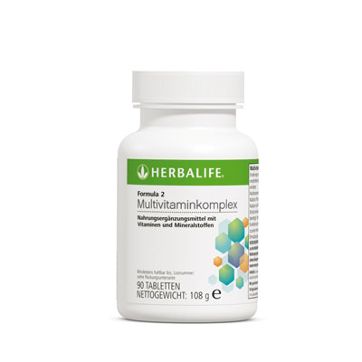
Ihre Zufuhr ergänzen
Ballaststoff und Kräutertabletten
Formula 2 -Multivitaminkomplex
25 g empfohlener Tagesbedarf
15 Vitamine
Vitamin A, B6, Folsäure Zink zum erhalt des Immunsystem
Calcium & Phosphor für Knochen, Zähne
Vitamin C & E Schützen die Zelle
Enthält Haferfasern, Petersilie
Orangenblüten, Hibiskusblüten und Fenchelsamenpulfer.
Notes:
15

Slide 16
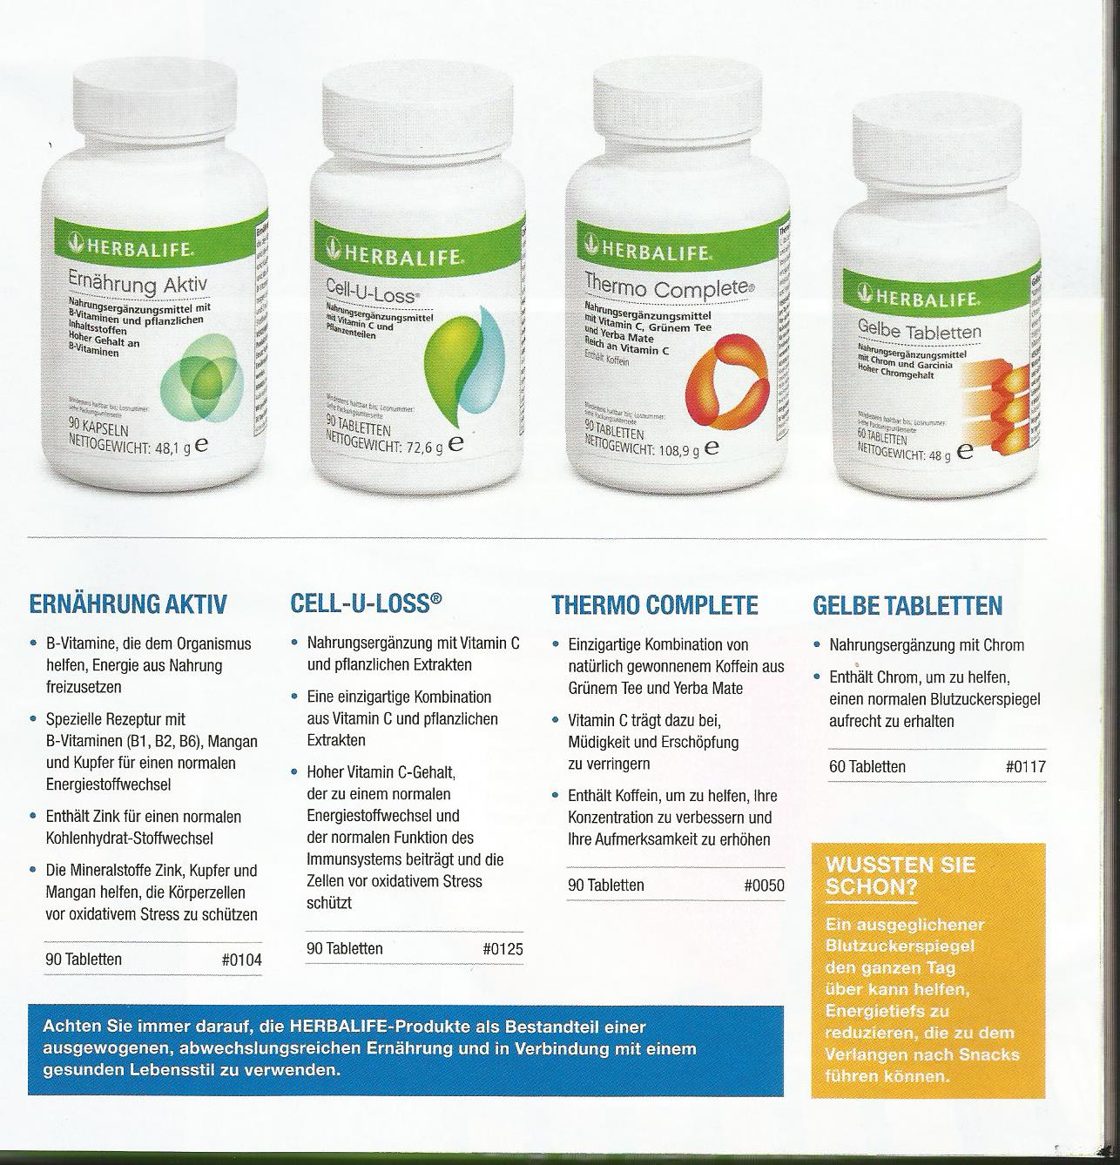
Zur Unterstützung Ihres Gewichtskontrollprogrammes
Ernährung Aktiv:
B-Vitamine, die den Organismus helfen, Energie aus Nahrung freizusetzen. Spezielle Rezeptur!
Cell-U-Loss:
Vitamin C und pflanzliche Extrakten führen zu einem normalen Energiestoffwechsel, stärkt auch das Immunsystem.
Thermo Complete:
Einzigartige Kombination von natürlich gewonnenem Koffein aus grünem Tee und Yerba Mate, hilft die Konzentration und die Aufmerksamkeit zu erhöhen.
Gelbe Tabletten:
Enthält Chrom, um zu helfen, einen normalen Blutzuckerspiegel aufrecht zu erhalten.

Slide 17
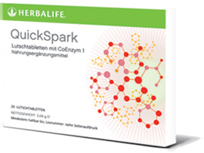
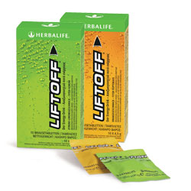
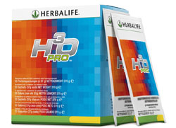
Tanken Sie auf
QuickSpark
Natürliche Energie auf Zellebene
H3O Pro
Isotonisches Mineralstoff-Getränkepulver
137 kcal pro Portion
Liefert Vitamin E und C
Trägt zur Erhaltung der Ausdauerleistung bei längeren Trainings bei.
LIFTOFF
Energy-Drink mit Vitaminen
10 kcal & 75 mg Koffein pro Portion
100% Vitamin C Abdeckung
Notes:
17
17

Slide 18
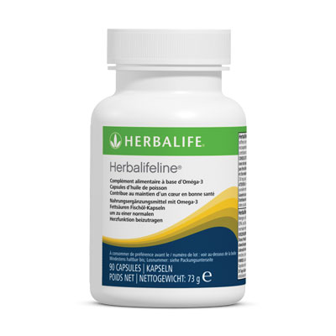
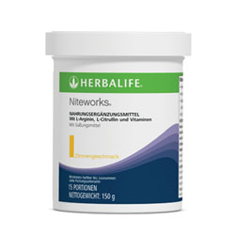
Im Herzen jung bleiben
Dr. LOUIS IGNARRO
Niteworks
Herbalifeline
Omega 3-Fettsäuren:
Reich an EPA & DHA
Um zu helfen, ein gesundes Herz zu erhalten.
Der menschliche Körper produziert diese Fettsäuren nicht in angemessener Menge, deshalb müssen siezugeführt werden.
DHA hilft zur Erhaltung der Hirnfunktion
Nitworks enthält die Aminosäuren L-Arginin und L-Citrulin
Hoher Gehalt an Folsäure
Hoher Gehalt an Vitamin C und E zum Schutz vor oxidativem Stress
Notes:
18

Slide 19
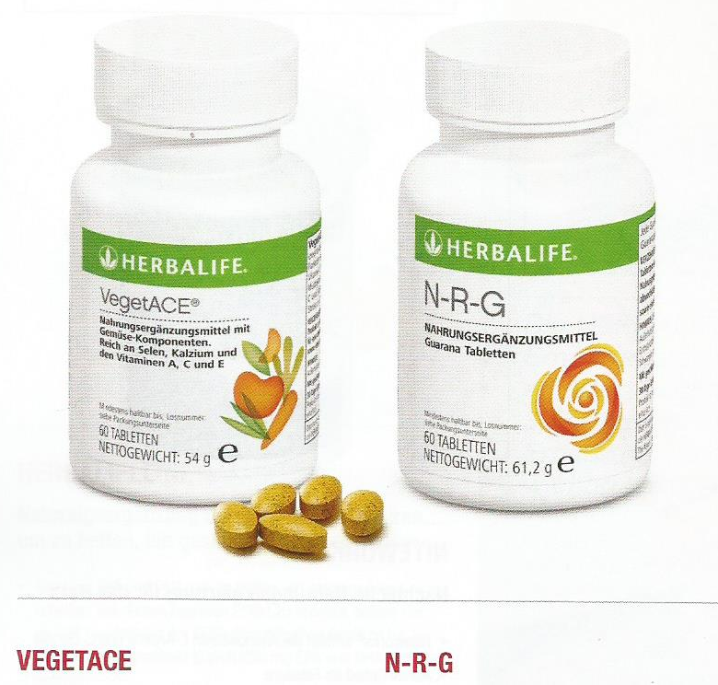
Unterstützung für jeden Tag
VegetACE:
Reich an Selen, Calcium und den essenziellen Vitaminen A & C, die helfen, die natürliche Immunabwehr des Körpers zu unterstützen.
N-R-G:
Jede Protion liefert 40 mg Koffein
Guarana ist ein in Südamerika beheimateter Strauch, der seit Jahrhunderten von den Indianern des Amazonasgebietes aufgrund seines Koffeingehaltes verwendet wird.
Notes:
19

Slide 20
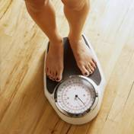
ERFAHRUNGSBERICHTE
Wellness
Sport &
Fitness
Energie &
Vitalität
Gewichts-
Kontrolle
Für die ganze Familie
Gesunder aktiver Lebensstil
Notes:
20
20

